Slide 1
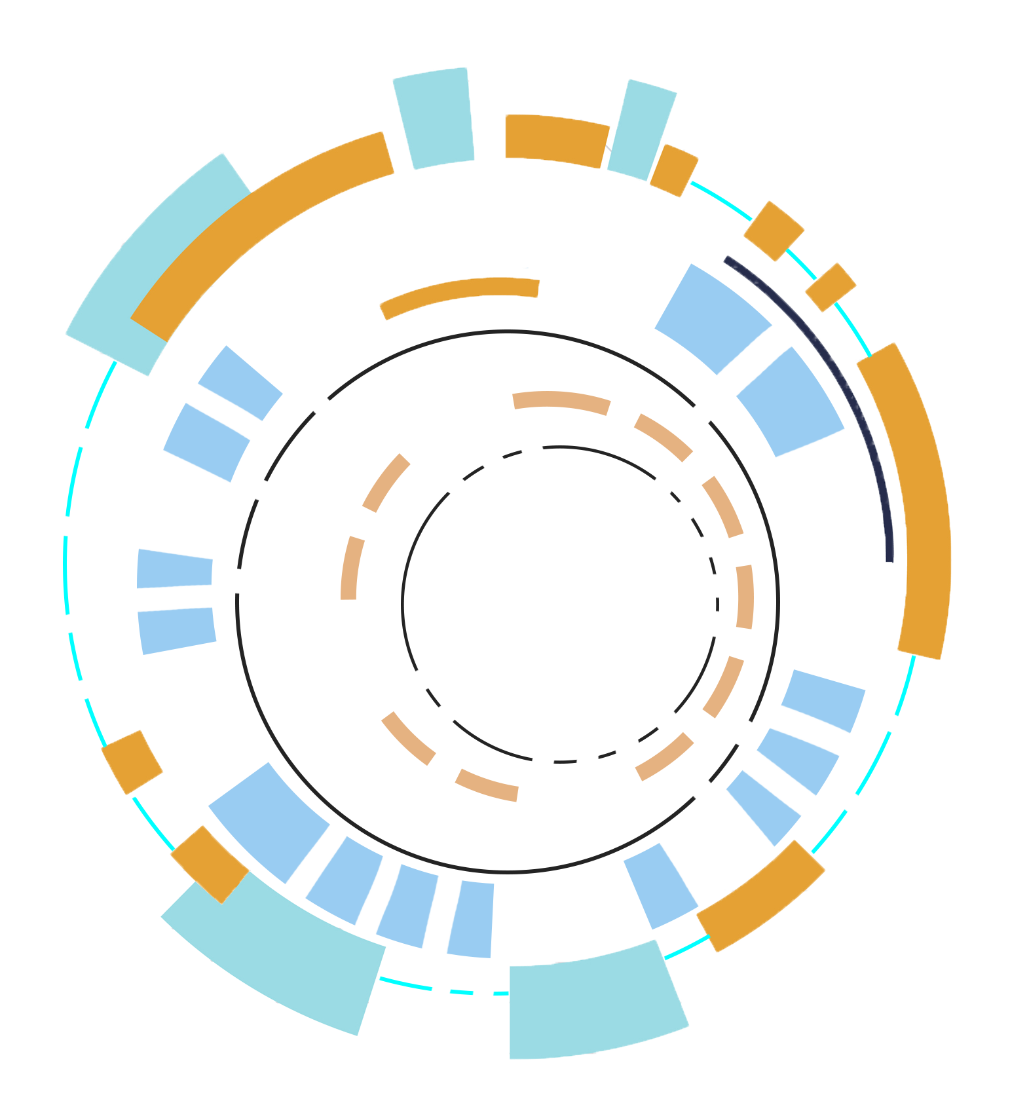
프로젝트 : 하복 페스티벌
지도교수님: 송인희 교수님
2017182026 윤장혁
2017182012 김호진
2017182021 양현석
2016180009 김석현

Slide 2
목차
1. 연구 목적
2. 게임 소개 및 플레이 방식
3. 개발 환경
4. 기술적 요소, 중점 연구분야
5. 타 게임과의 비교
6. 개인별 준비 현황
7. 개발일정 및 구성원 역할 분담

Slide 3
연구 목적
Unity를 이용한 3D 게임 제작
현업에서 주로 쓰이는 Unity를 이용하여 게임을 제작하며 숙련도를 올린다.
기간내에 게임을 완성시켜 해당 게임이 경쟁력이 얼마나 있는지를 외부 대회에 출품
Unity standard shader에서 더 나아가 유명 게임에서 쓰이는 쉐이더 기술들을 구현
- 현재 유명한 게임이 어떤 기술들을 이용해 이용자들에게 인정을 받는지 이해할 수 있다.
멀티 플랫폼을 지원하는 서버를 제작
크로스플랫폼을 제작하면서 하나의 플랫폼 뿐만 아니라 다른 플랫폼이 서버 연결하는 방식을 이해할 수 있다.
게임 오브젝트의 움직임 및 충돌과 상호작용하는 홀로그램 쉐이더를 제작
- 전투에 대한 타격감을 더해 유저가 상쾌한 기분을 느낄 수 있도록 한다.

Slide 4
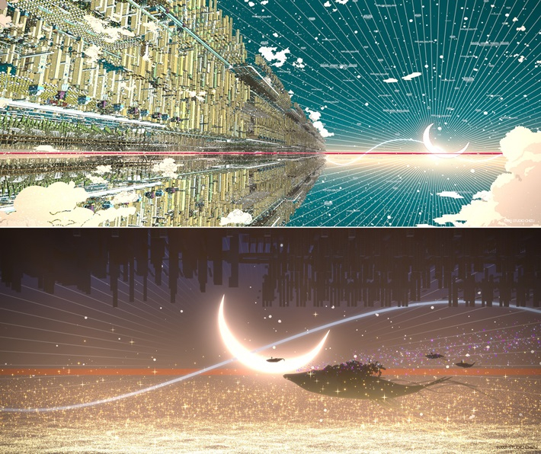
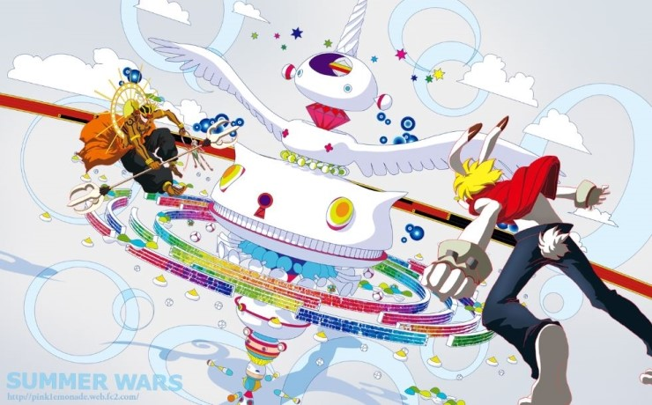
게임 컨셉 및 장르
`
게임 장르: 액션, 대전, 멀티 플레이(최대 3:3),
플렛폼: PC
시점: 3인칭
스토리: 플레이어들은 해커가 되어서 해킹 대회에 참가하여 팀원들과 함께 상대편보다 많은 데이터를 얻어야 한다!
<게임 컨셉>
- 전뇌세계를 배경으로 서로 팀을 맺어서 건물들을 부수거나 상대방을 공격해서 잡는 게임

Slide 5
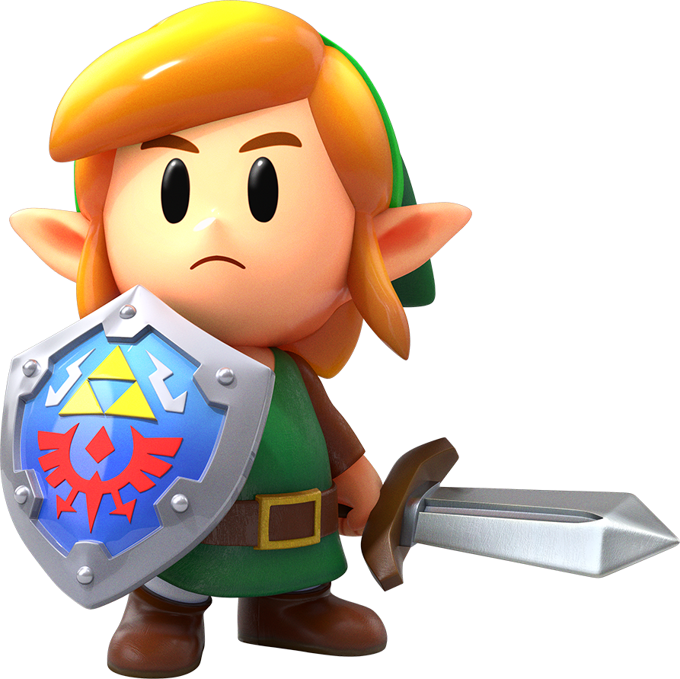
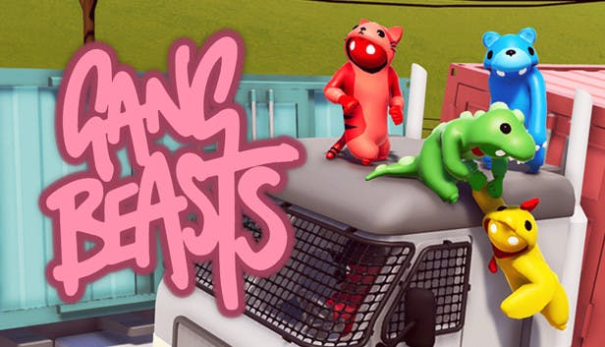
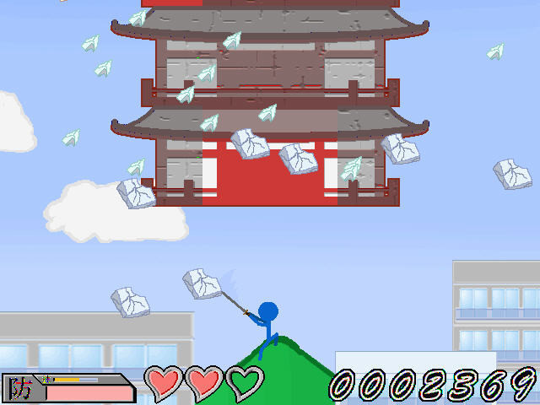
게임 컨셉 및 장르
`
캐릭터 컨셉
로우폴리 모델을 사용
아기자기한 느낌
장르
- 대전, 멀티 플레이 게임에 건물을 부수는 요소 추가

Slide 6
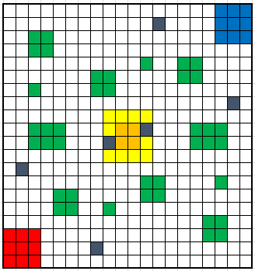
게임 컨셉 및 장르 – 맵 크기
`
<기본 크기>
500m x 500m
캐릭터 크기 1m X 1m(예정)
건물 크기 400㎡ ~ 6400㎡
- 리스폰 장소
- 건물 위치
- 랜드 마크 위치
- 골대 위치

Slide 7
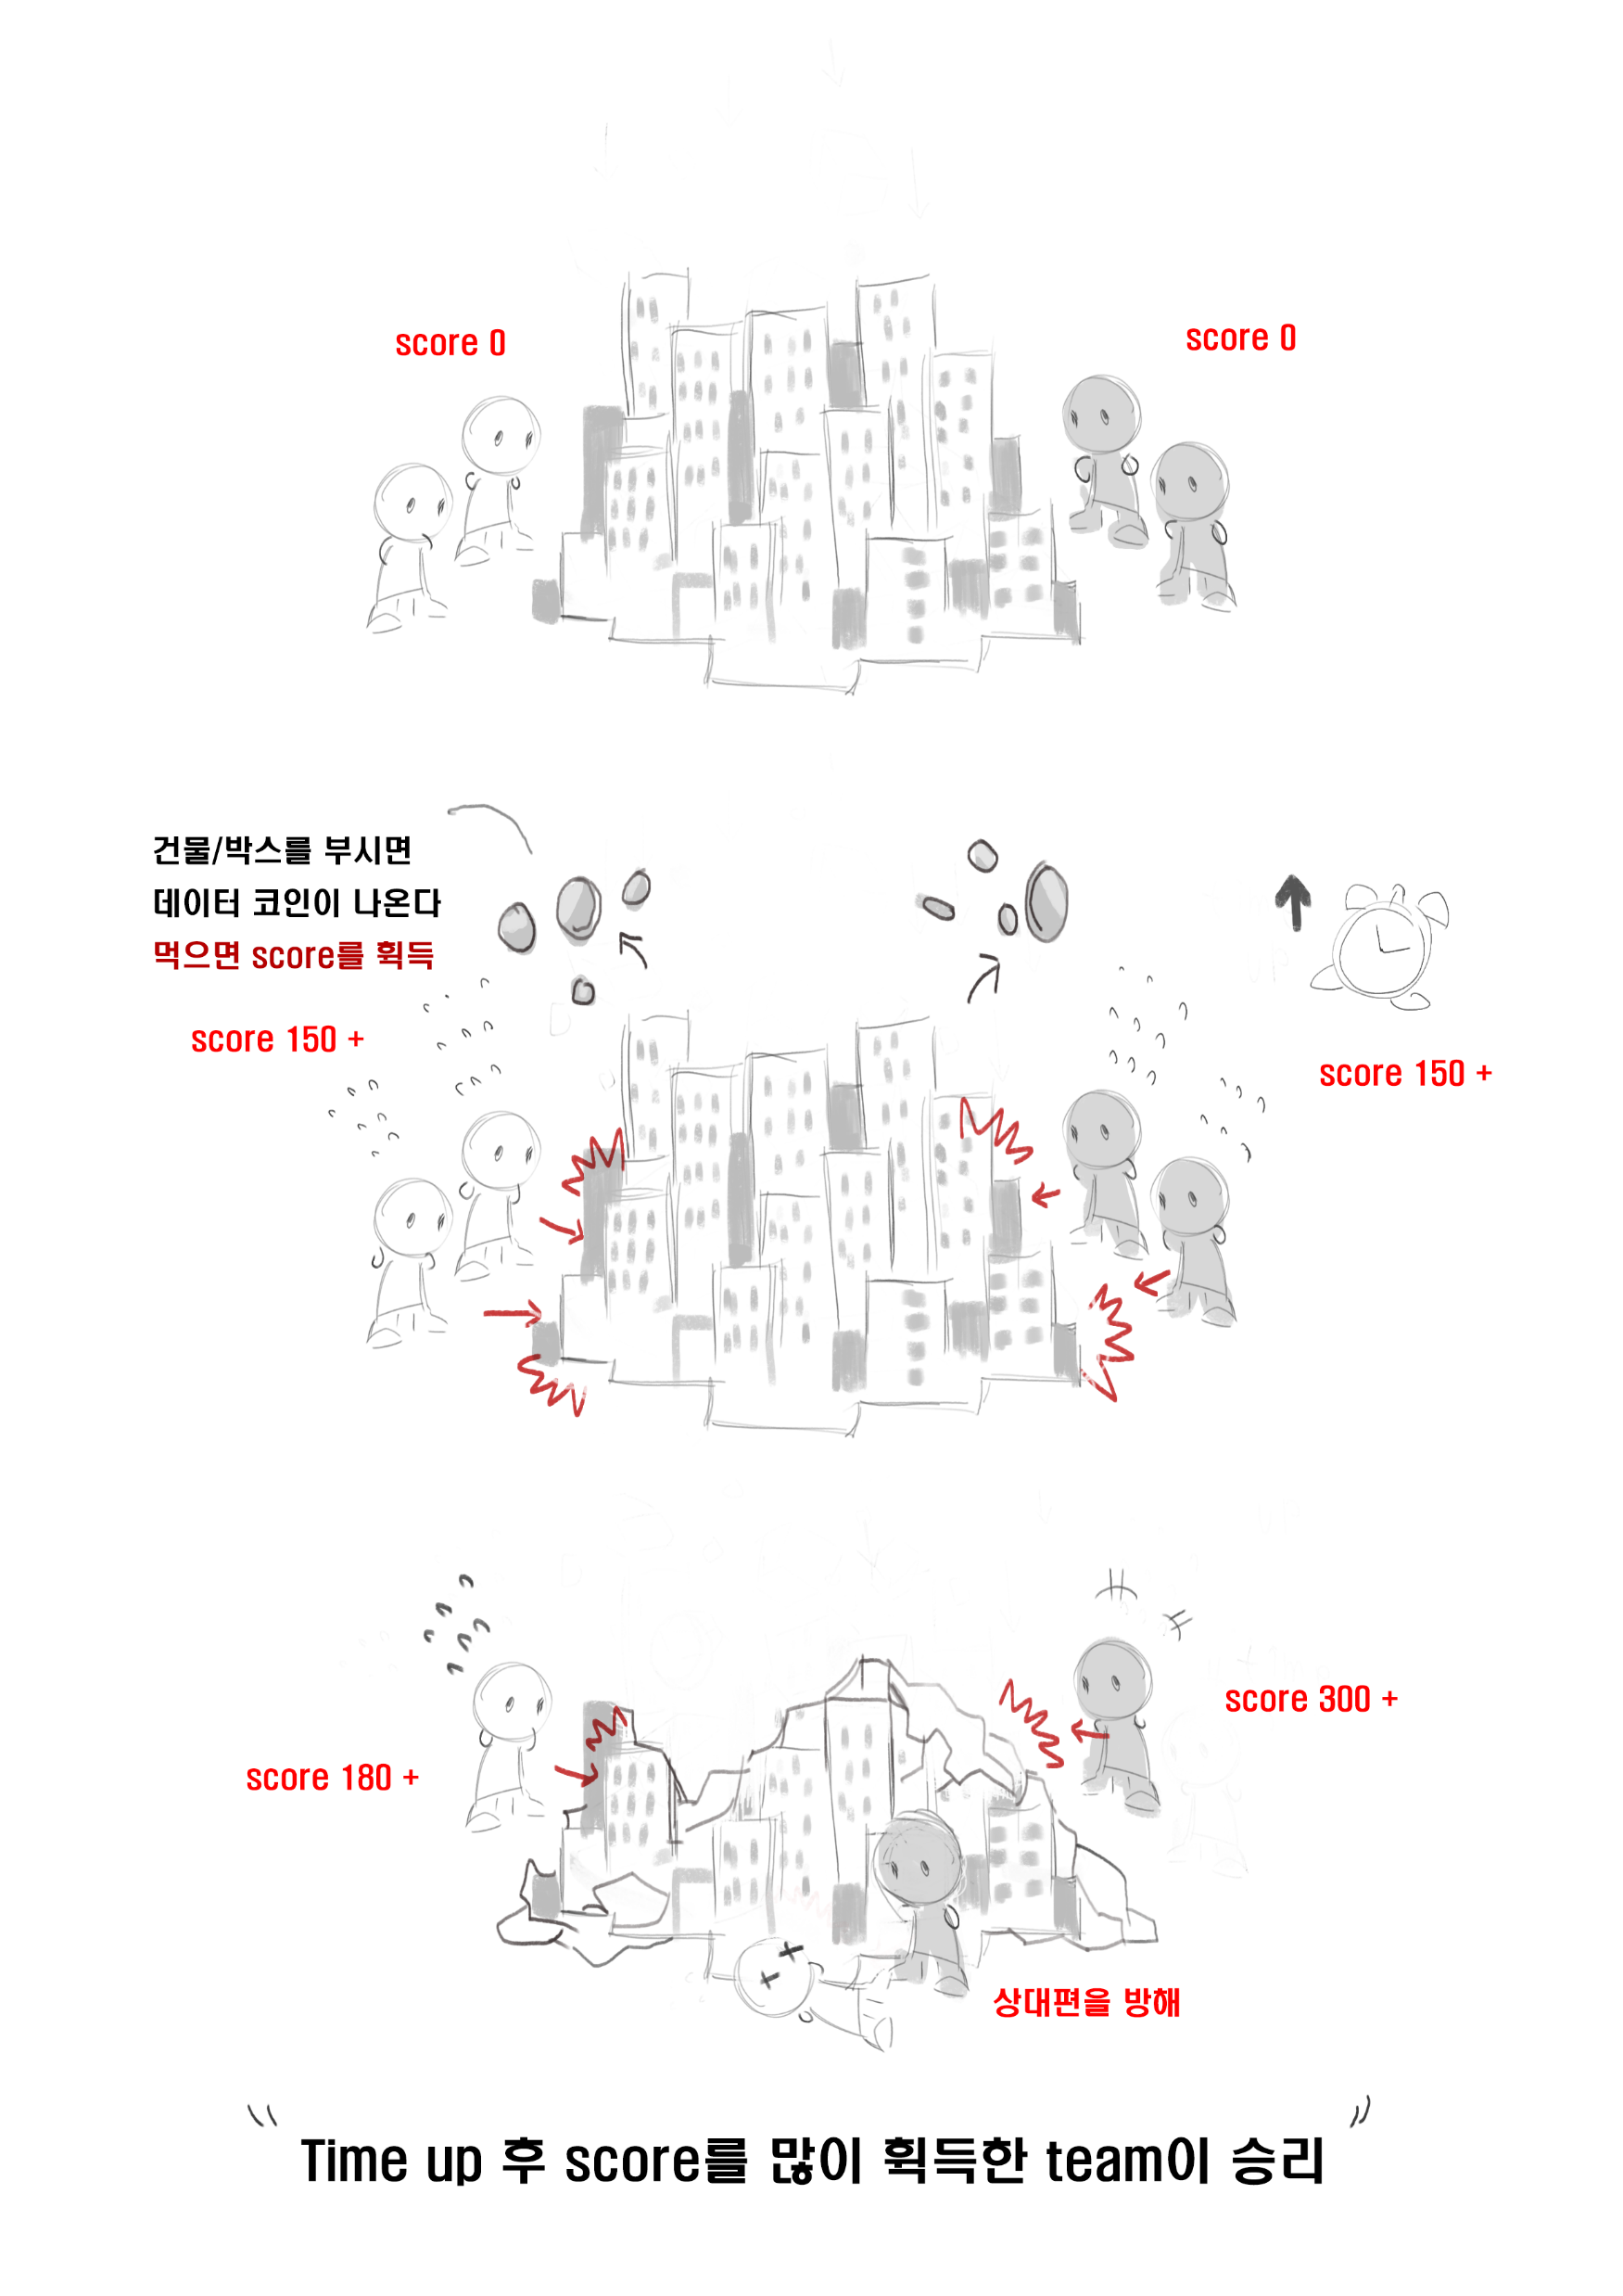
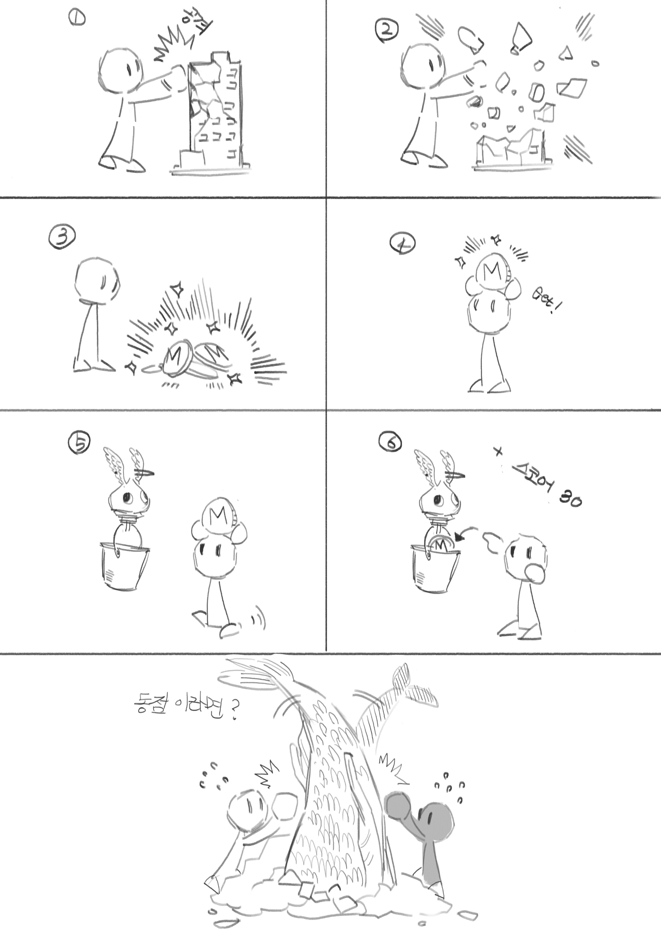
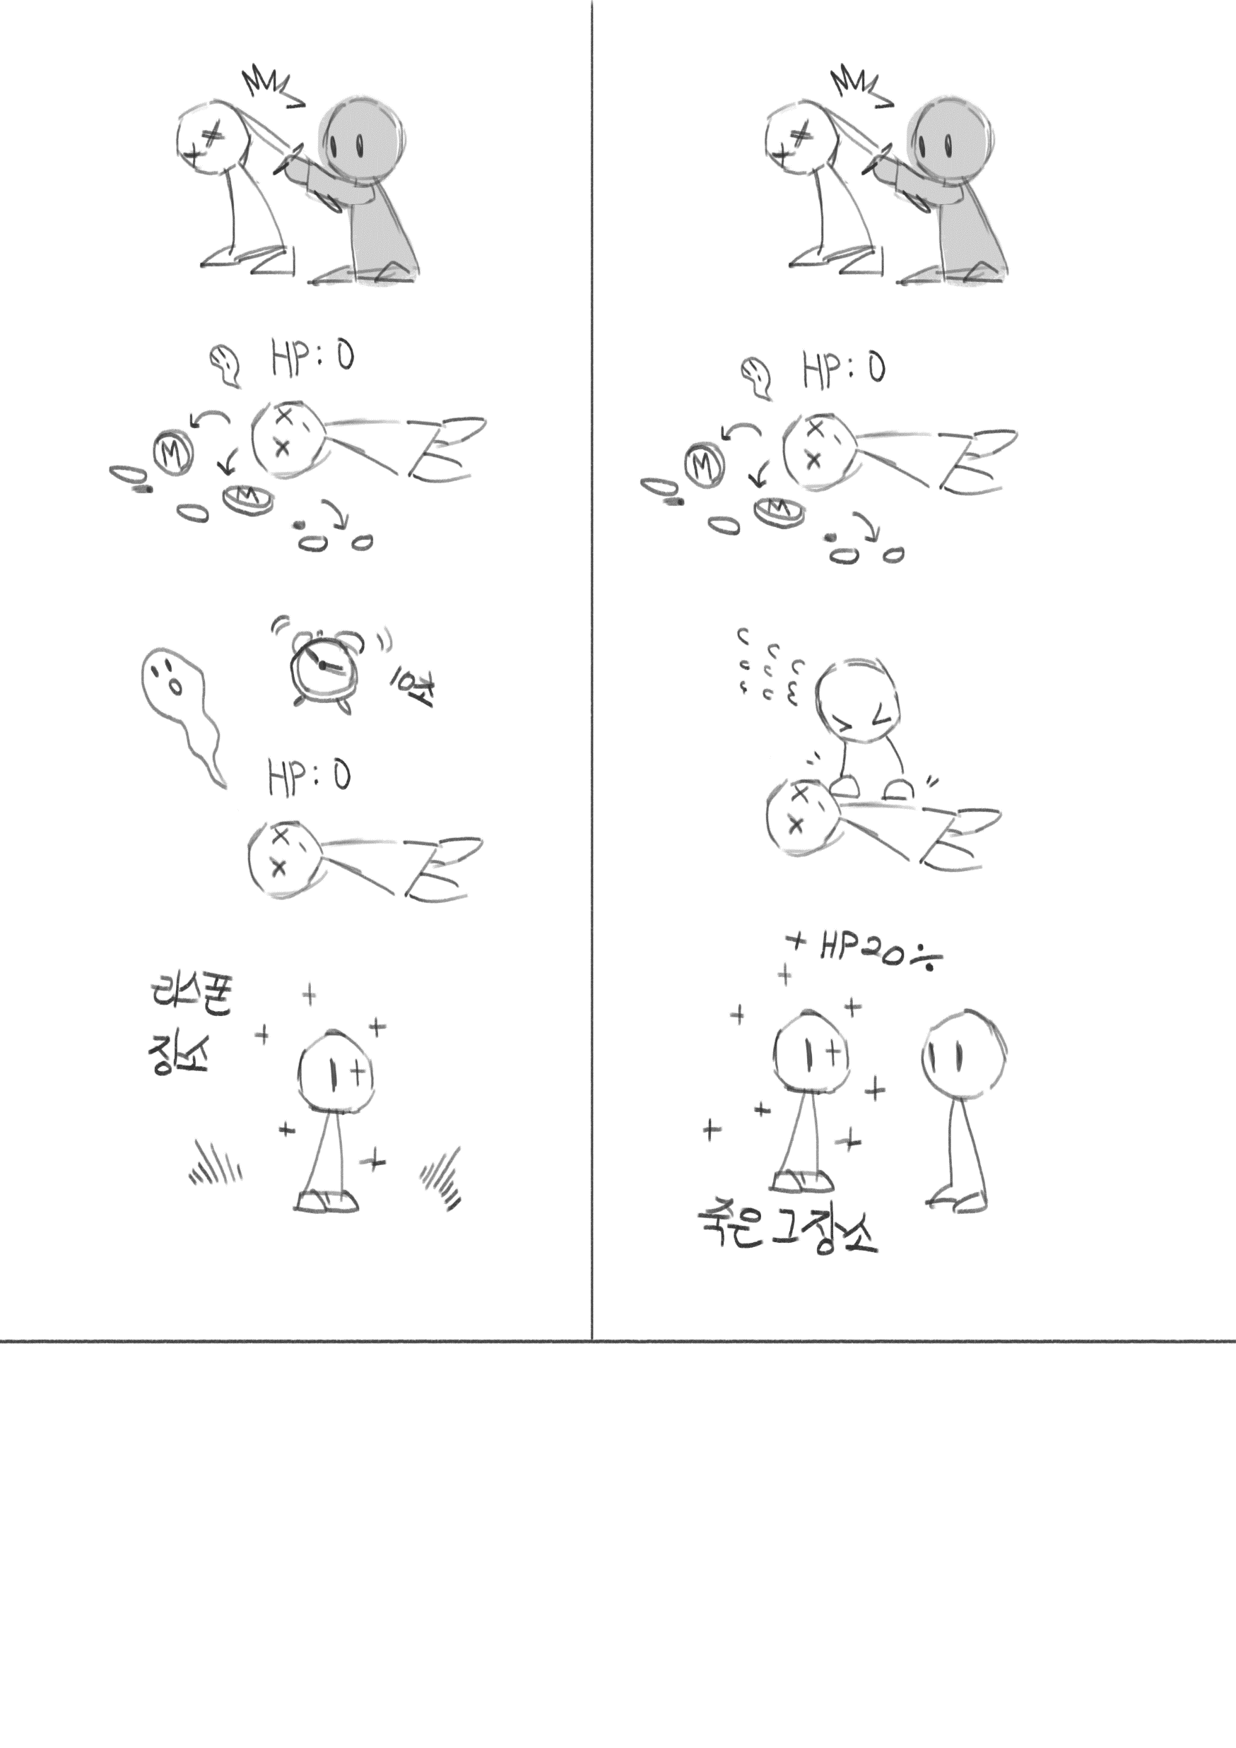
게임 플레이 방식
`
<플레이어 사망 판정>
<게임 속 점수 계산>
<게임의 플레이 흐름>

Slide 8
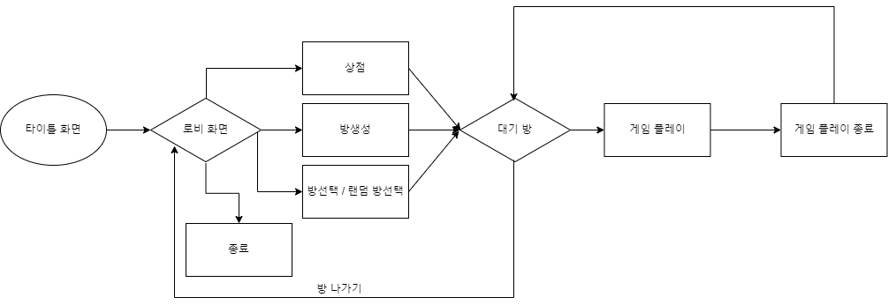
게임 플레이 방식 – 게임 흐름도
`
<게임(어플리케이션)의 플로우 차트>
<게임속 시간 흐름에 따른 플레이 플로우 차트>

Slide 9
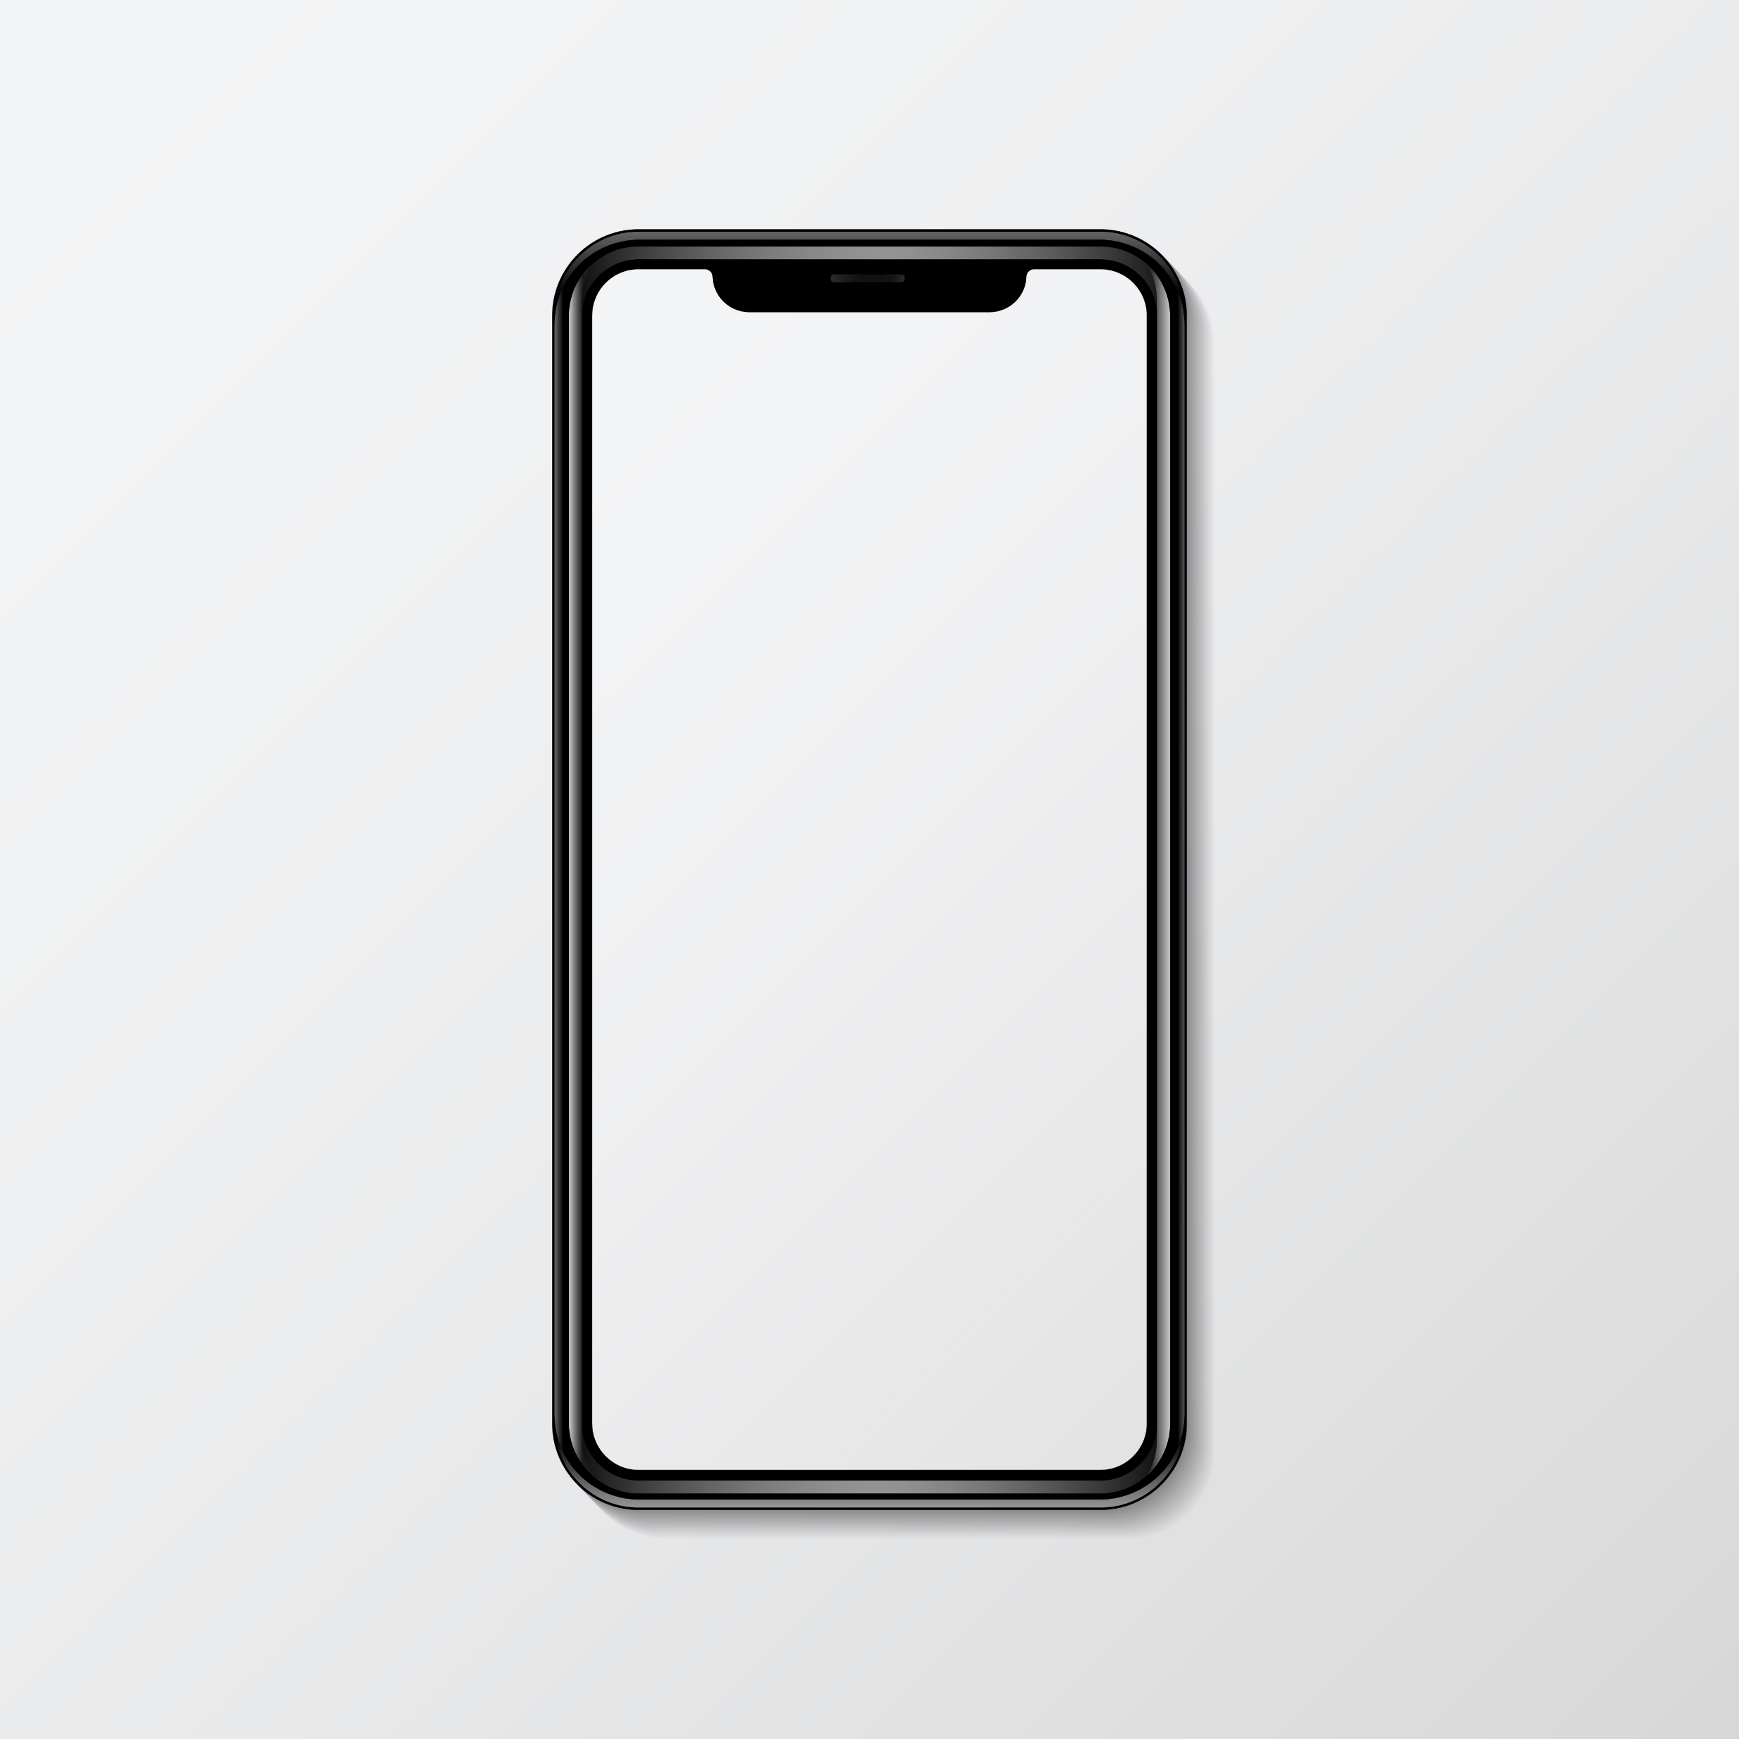
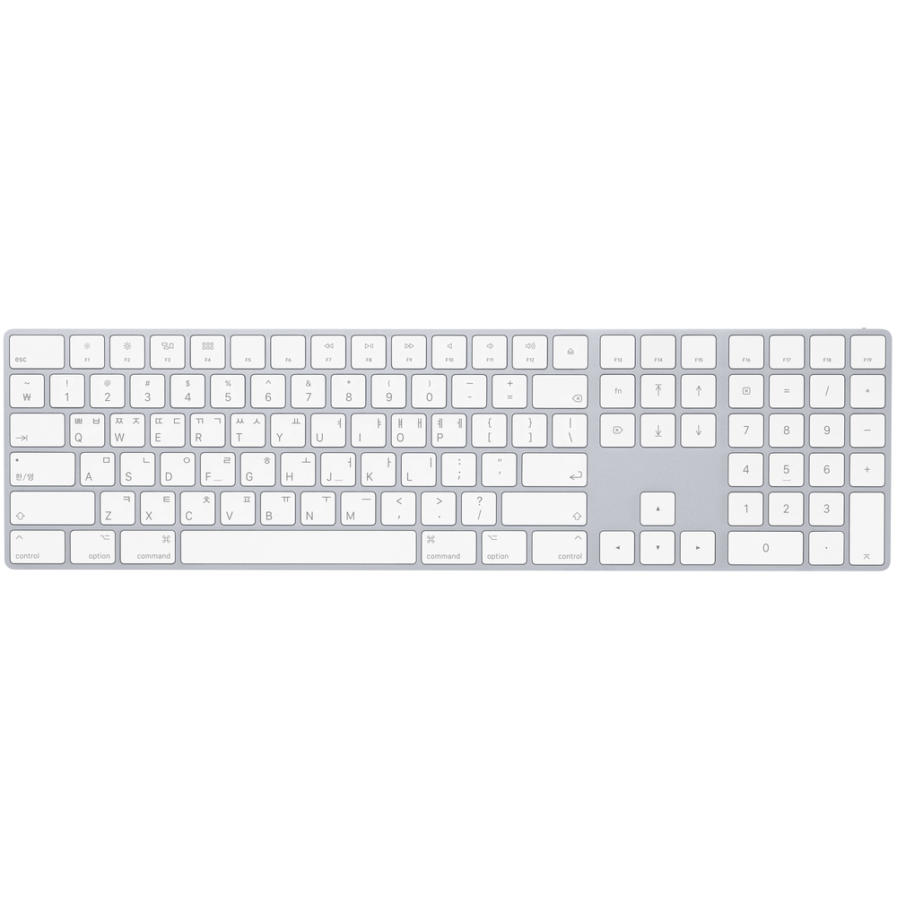

조작법
`
아이콘을 터치하여 조작
우클릭: 공격
좌클릭: 아이템 사용
휠: 아이템 변경
이동 : W,A,S,D
무기 스킬 사용 : Q
무기 집기 : F
<PC>
<모바일>

Slide 10
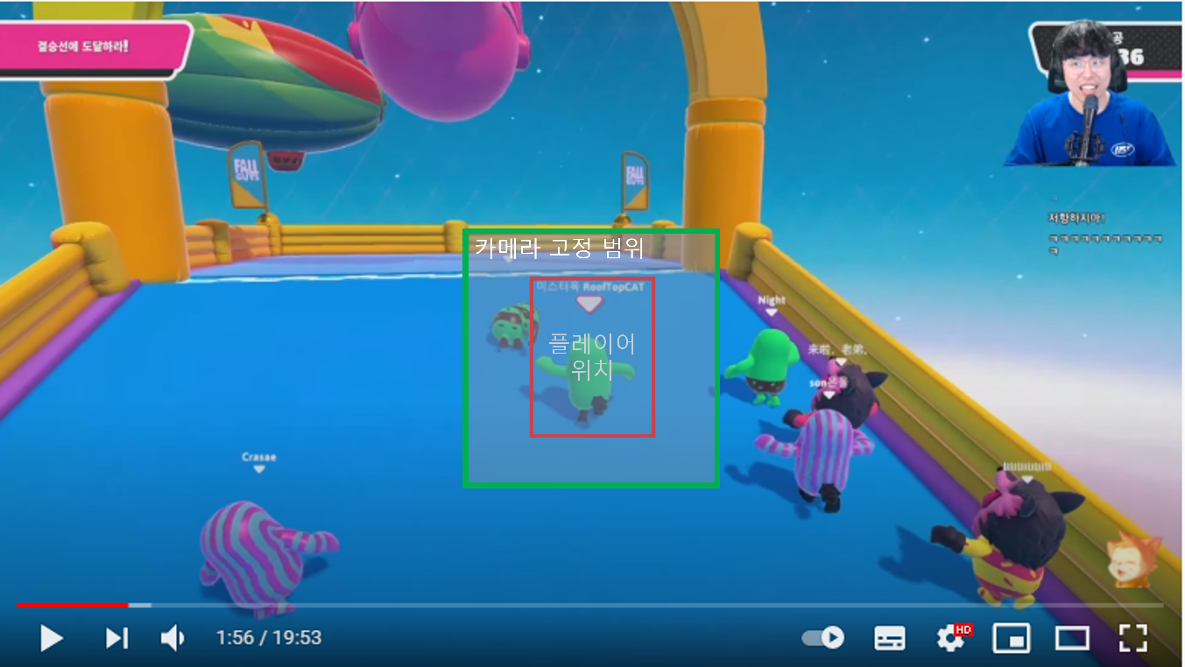
카메라 워킹
`
마우스/조이스틱으로 화면을 돌릴 시 플레이어의 위치가 카메라 고정 범위 바깥으로 나갈 경우
플레이어 위치기가 중앙으로 오도록 카메라를 이동시킨다.

Slide 11
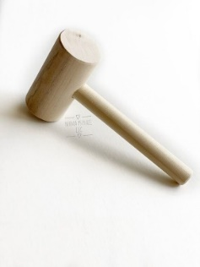



게임 요소 - 아이템
`
<무기 타입>
플레이어가 장착하는 아이템
아이템별 스킬이 존재
기본공격 보다 데미지가 높음
사용횟수 소모 시 없어짐
<소모 타입>
먹어서 사용하는 소모성 아이템
사용시 아이템의 효과가 시간동안 발동됨
1회 사용 후 사라짐
<투척 타입>
투척하여 사용하는 아이템
던지면 범위내에 해당 아이템의 효과가 발동 됨
투척 가능 개수 표시
전부 투척 하였을 시 아이템 칸에서 사라짐
<설치 타입>
설치 사용하는 소모성 아이템
사용시 상대 플레이어를 방해하는 아이템
설치 가능 개수 사용 후 사라짐

Slide 12
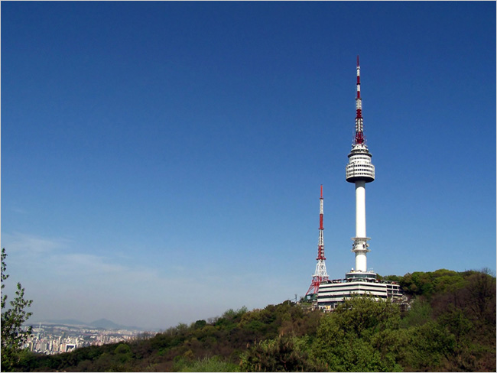
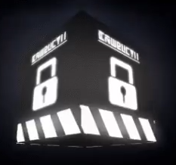
게임 요소 - 건물
`
<기본 건물 모습>
각 표면에 폴더 모양 혹은 그림이 그려져 있다.
홀로그램으로 표현 되어 있음
크기에 따라 체력과 코인의 개수가 달라짐
건물의 체력이 0이 되면 부서지며 코인이 떨어짐
<랜드 마크의 모습>
게임 시간후 일정 시간이 지나면 등장
타워의 모습이며 크기가 가장 큼
가장 많은 체력을 가지고 있음
<골대>
일정시간이 지난 후 등장
해당 골대에 동전을 넣으면 점수 측정됨

Slide 13




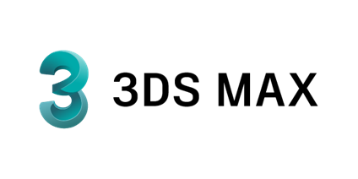

개발 환경
`
<깃허브>
<Visual Studio2019>
<Unity 2020.3.13f1>
<Visual Studio code>
<3D MAX>
<포토샵>

Slide 14
기술요소 및 중점 연구 분야
`
건물의 부서짐 효과 구현
Unity의 mesh slice를 이용한 동적으로 부서지는 모습 구현
https://youtu.be/DXg5jPjiXqU(예시) - 13초부터
커스텀 툰 쉐이더 구현
툰쉐이더에 커스텀 PBR쉐이더 적용(닌텐도 풍)
건물의 홀로그램 구현
게임 오브젝트의 움직임 및 충돌과 상호작용하는 홀로그램표현을 위한 쉐이더 연구
(Ripple쉐이더를 구현) https://www.youtube.com/watch?v=UfX9dzhBhg0
아이템 생성 애니메이션을 디졸브 효과를 이용해 구현
유니티 쉐이더 그래프를 통해 디졸브 효과 구현
https://youtu.be/0NuesGD0msI
크로스 플랫폼을 지원하여 모든 플랫폼이 같이 만나는 서버 구현
- 포톤SDK를 사용한 룸기반 다중플랫폼 크로스플레이 네트워킹 연구

Slide 15
타 게임과의 비교
`
게임별 양상이 비슷한 모습을 바꾸기 위해
건물을 부수는 목표를 추가
멀티 플레이 추가하여 협동심 증진
캐릭터 스킨들을 추가하여서 추가적인 과금 모델을 사용

Slide 16
개인별 준비 사항
`
윤장혁 | 김호진 | 양현석 | 김석현
c,c++프로그래밍 수강 STL수강 3D게임 프로그래밍1수강 3d모델링 1수강 애니메이션 1수강 컴퓨터 그래픽스 수강 게임 기획 수강 네트워크 게임 프로그래밍 수강 유니티 프로젝트 진행중 유니티 공식 채널에서 URP Shader Training 수강 | c, c++프로그래밍 수강 - 3d모델링 1수강 윈도우프로그래밍 수강 운영체제, 알고리즘 수강 컴퓨터 그래픽스 수강 STL수강 네트워크 기초 수강 네트워크 게임 프로그래밍 수강 3D게임프로그래밍 1 수강 3D 애니메이션 수강 | c, c++프로그래밍 수강 - 3d모델링 1수강 윈도우프로그래밍 수강 운영체제, 알고리즘 수강 컴퓨터 그래픽스 수강 STL수강 네트워크 기초 수강 네트워크 게임 프로그래밍 수강 3D게임프로그래밍 1 수강 3D 애니메이션 수강 인공지능 수강 | c, c++프로그래밍 수강 3D모델링 1,2 수강 STl 수강 3D게임 프로그래밍 1수강 3D애니메이션1 수강 3D애니메이션2 수강

Slide 17
개발일정 및 역할 분담
`
<김호진>
포톤 SDK를 이용한 서버 제작
포톤 SDK를 이용한 로비 제작
모바일용 클라이언트 제작
<김석현>
게임 캐릭터 모델링제작
캐릭터 애니메이션 제작
게임 배경 모델링 제작
<윤장혁>
캐릭터 쉐이더 제작
건물의 홀로그램 쉐이더 제작
게임매니저 제작
아이템 생성 애니메이션 제작
(쉐이더 코드로 제작)
- 게임 UI 보조 제작
<양현석>
PC용 클라이언트 제작
건물의 부서짐 효과 제작
아이템 효과 처리 제작
게임 UI제작

Slide 18
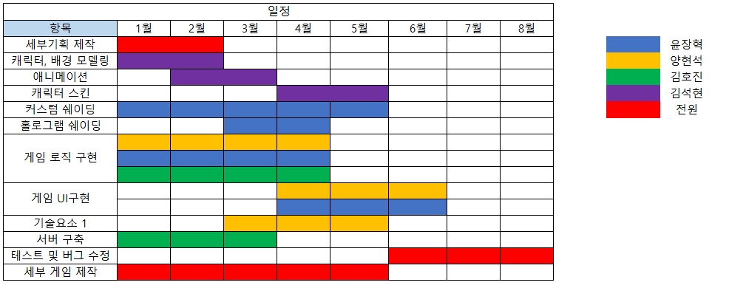
개발일정 및 역할 분담
`

Slide 19
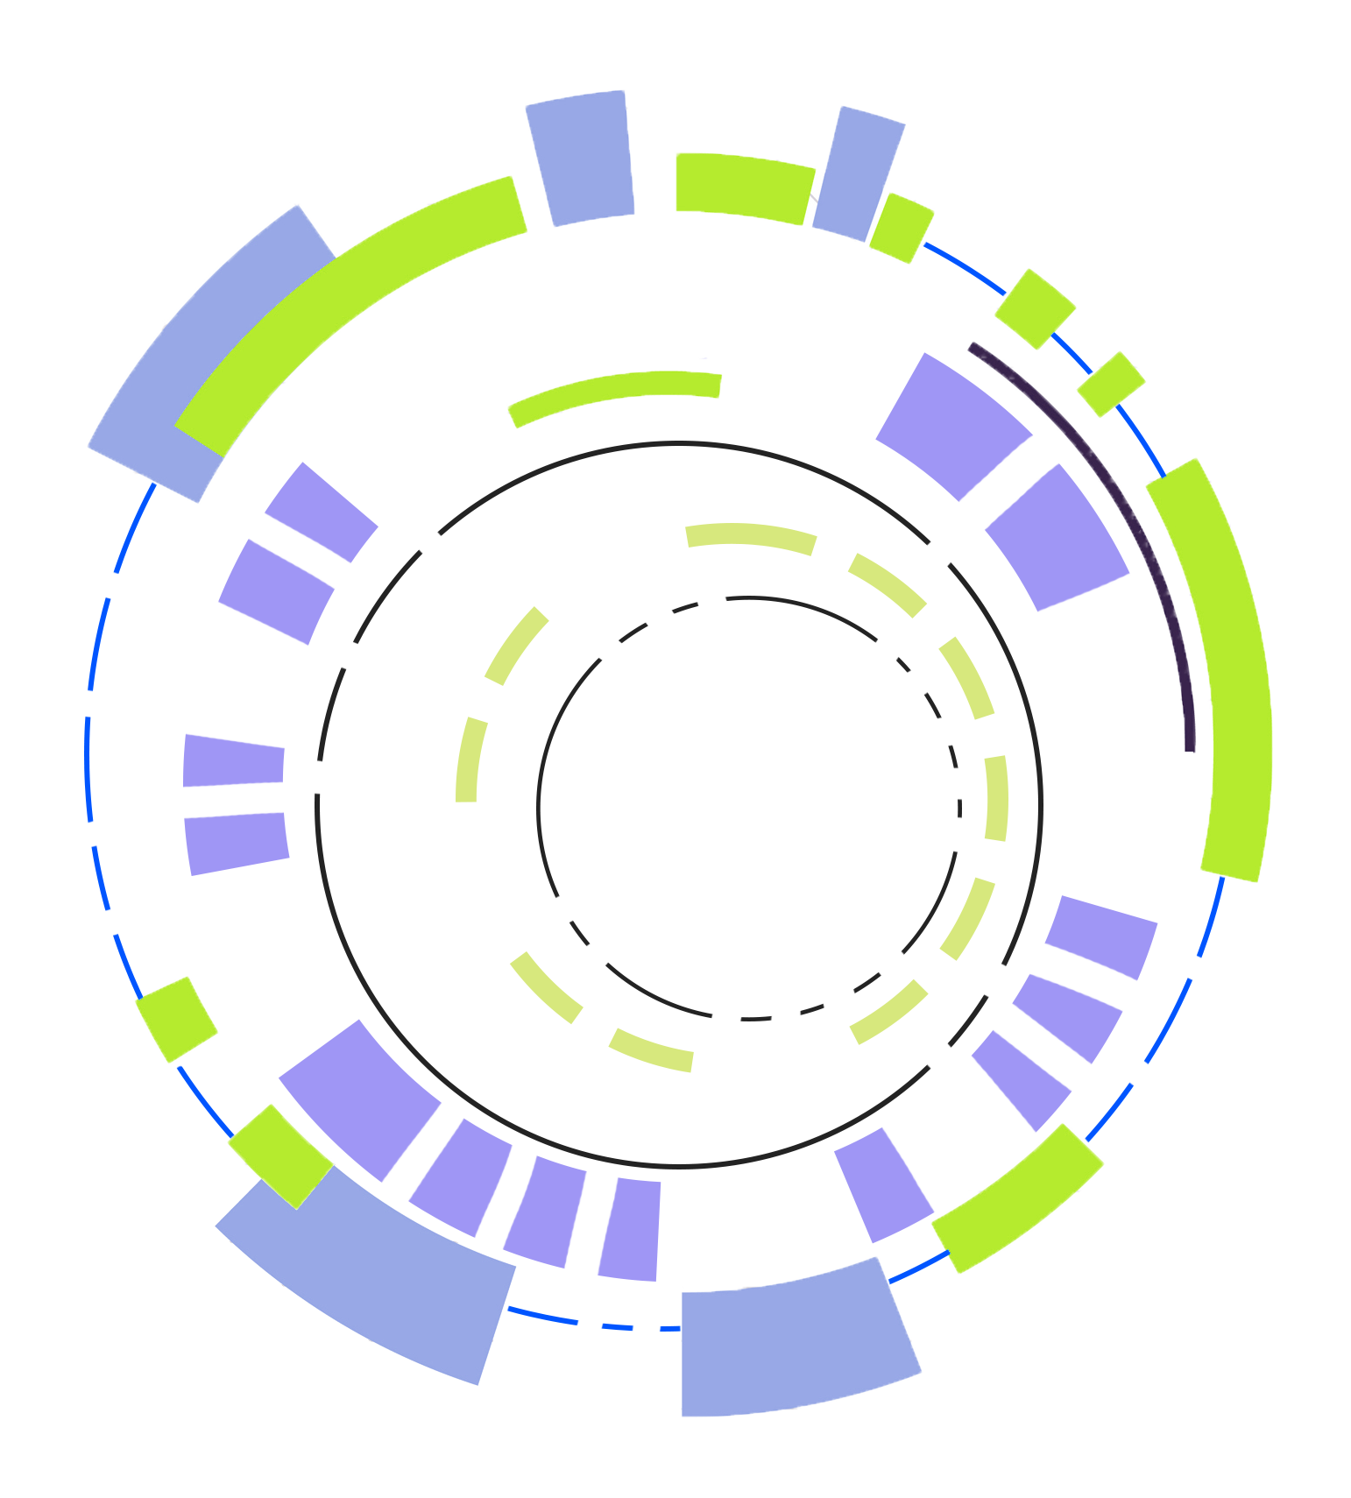
감사합니다.

